Slide 1


PHÒNG GIÁO DỤC VÀ ĐÀO TẠO QUẬN QUẬN LONG BIÊN
TRƯỜNG MẦM NON TRÀNG AN
Lĩnh vực ph¸t triÓn nhËn thøc
Đề tài: Bé biết gì về cây xanh
Đối tượng: MGL ( 5 - 6 tuổi )
Thời gian: 30 – 35 phút
Giáo viên: Trần Thị Hải Yến

Slide 2
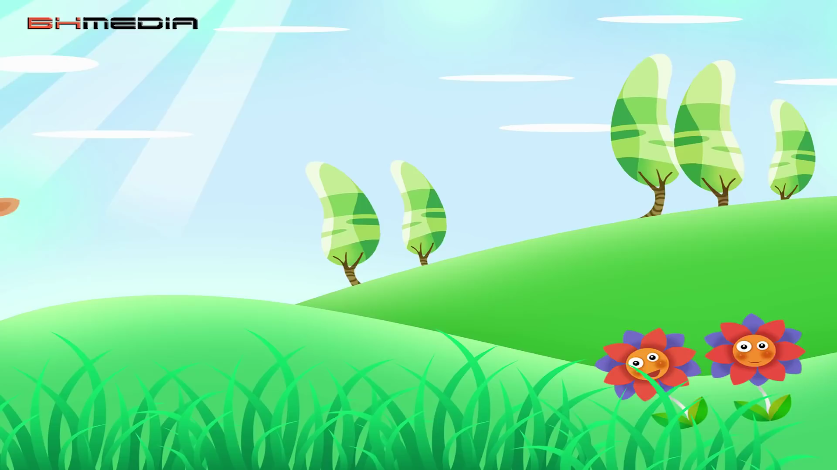
Ổn định tổ chức:
Cô và trẻ hát vận động “ Em yêu cây xanh

Slide 3
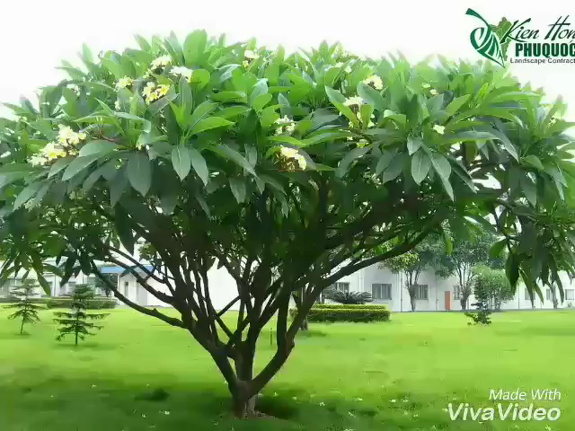

Slide 4
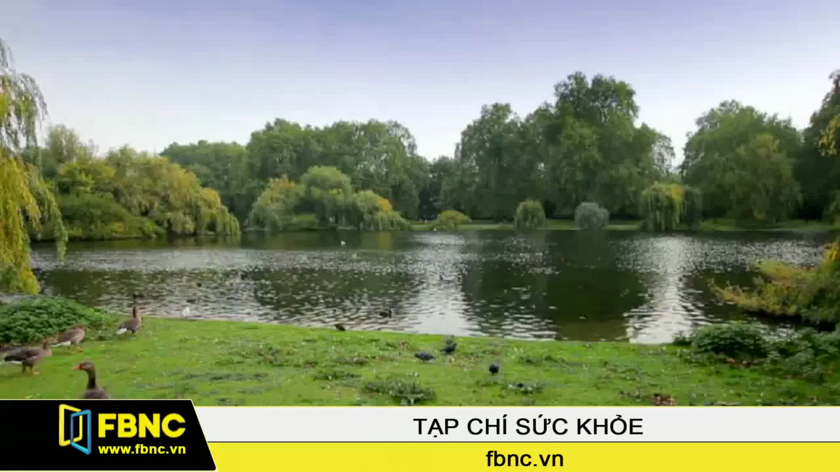

Slide 5
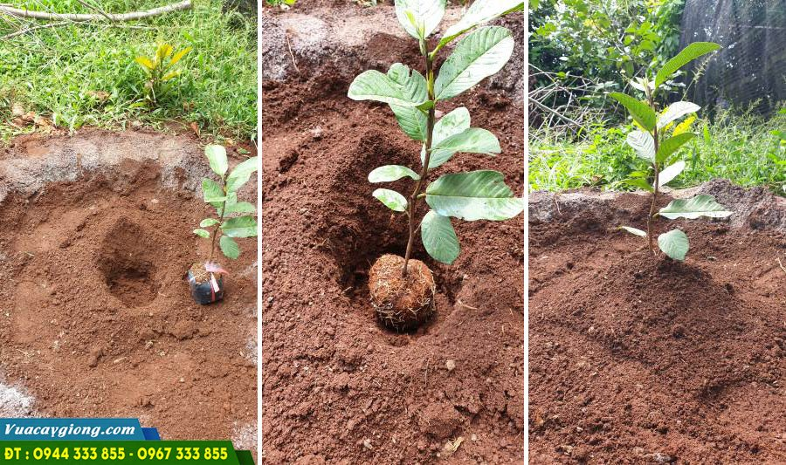
1
2
3

Slide 6
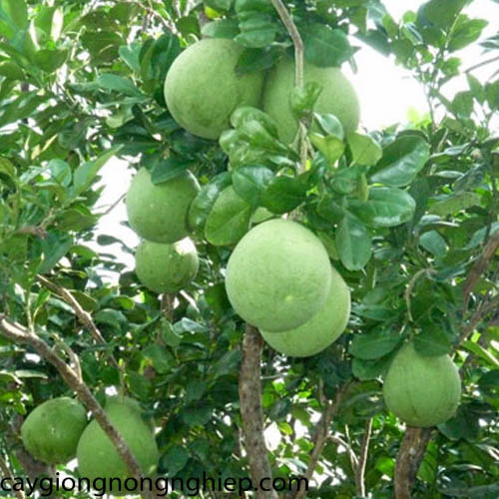
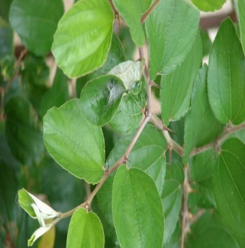
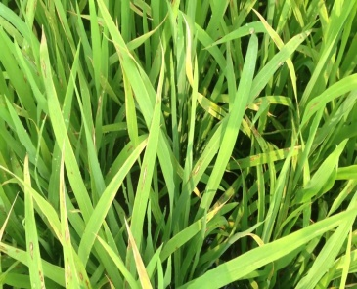
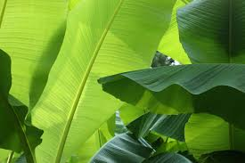
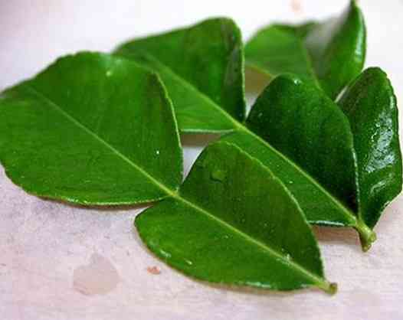
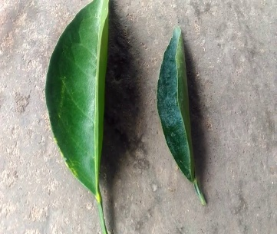
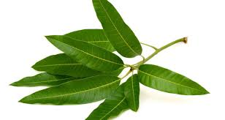
TC: “ Tìm lá cho cây “
1
6
2
4
5
3

Slide 7
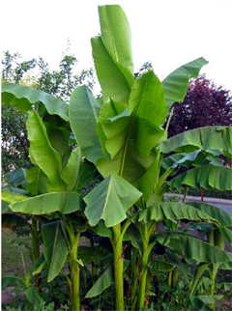
TC: “ Tìm lá cho cây “
1
6
2
4
5
3

Slide 8
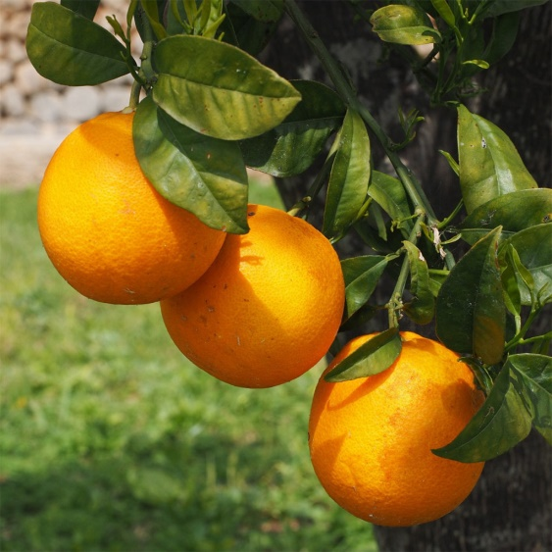
TC: “ Tìm lá cho cây “
1
6
2
4
5
3

Slide 9
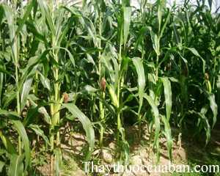
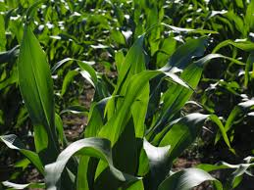
TC: “ Tìm lá cho cây “
1
6
2
4
5
3

Slide 10
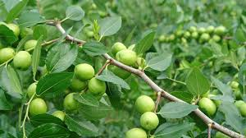
TC: “ Tìm lá cho cây “
1
6
2
4
5
3

Slide 11
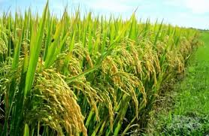
TC: “ Tìm lá cho cây “
1
6
2
4
5
3

Slide 12
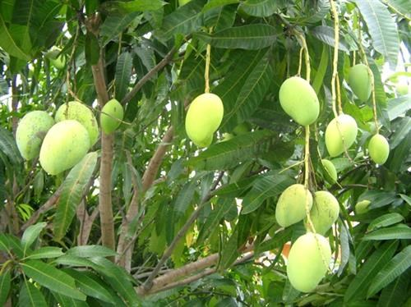
TC: “ Tìm lá cho cây “
1
6
2
4
5
3

Slide 13
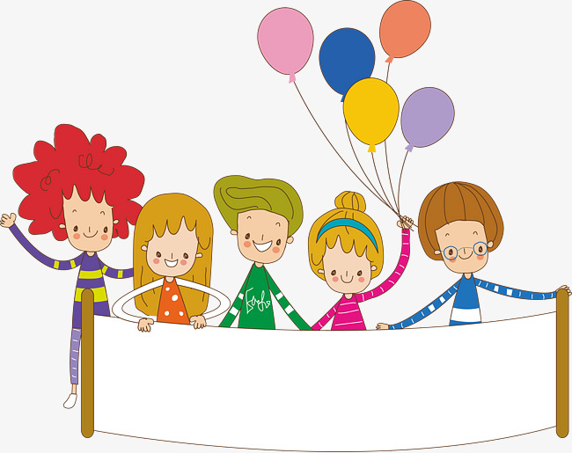
Xin chân thành cảm ơn!

